Slide 1

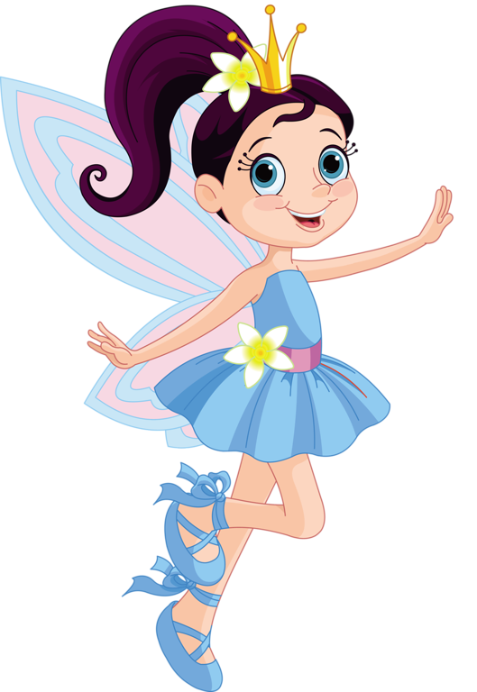
Путешествие в страну Здоровья
Привет,
я Фея Здоровья !
Сегодня мы отправимся в небольшое путешествие, где нас будут ждать необычные задания.
Ты готов?
Тогда смелее нажимай на стрелку!
Начать игру
Составитель: воспитатель Илгунова Ю.Г.

Slide 2


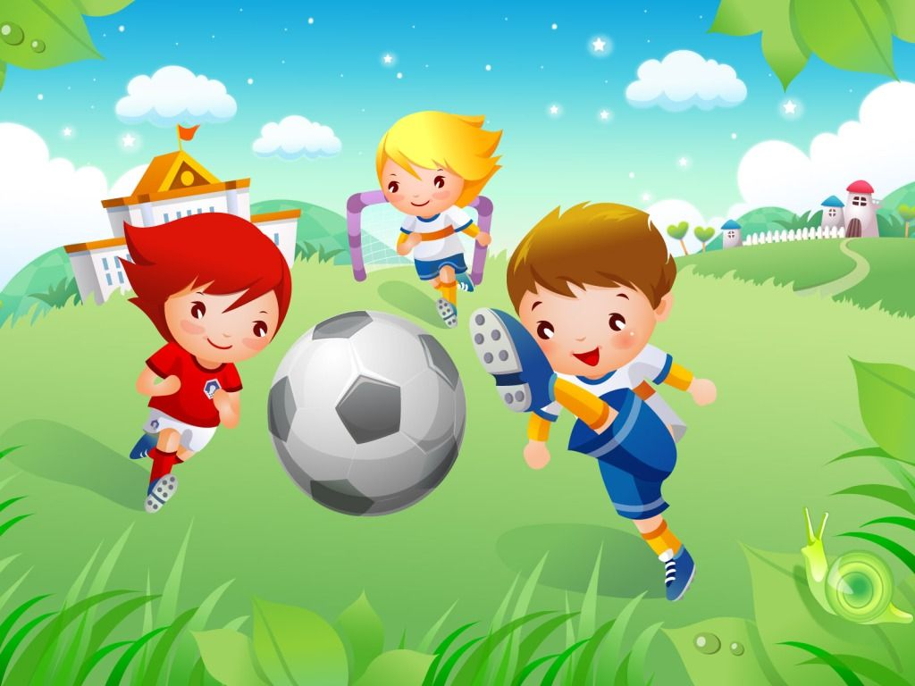
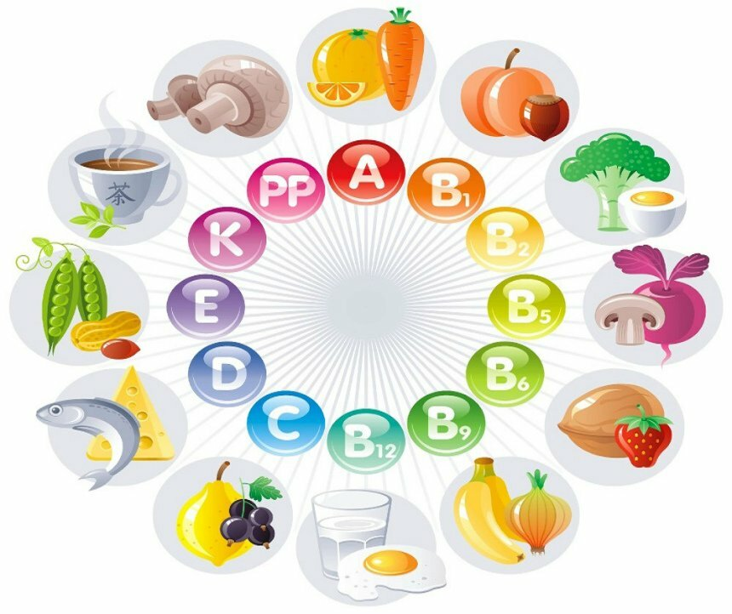
Карта путешествия страны здоровья
Личная гигиена
Режим дня
Выбери игру и кликни по значку
левой кнопкой мыши.
В здоровом теле –
Здоровый дух!
Правильное питание

Slide 3


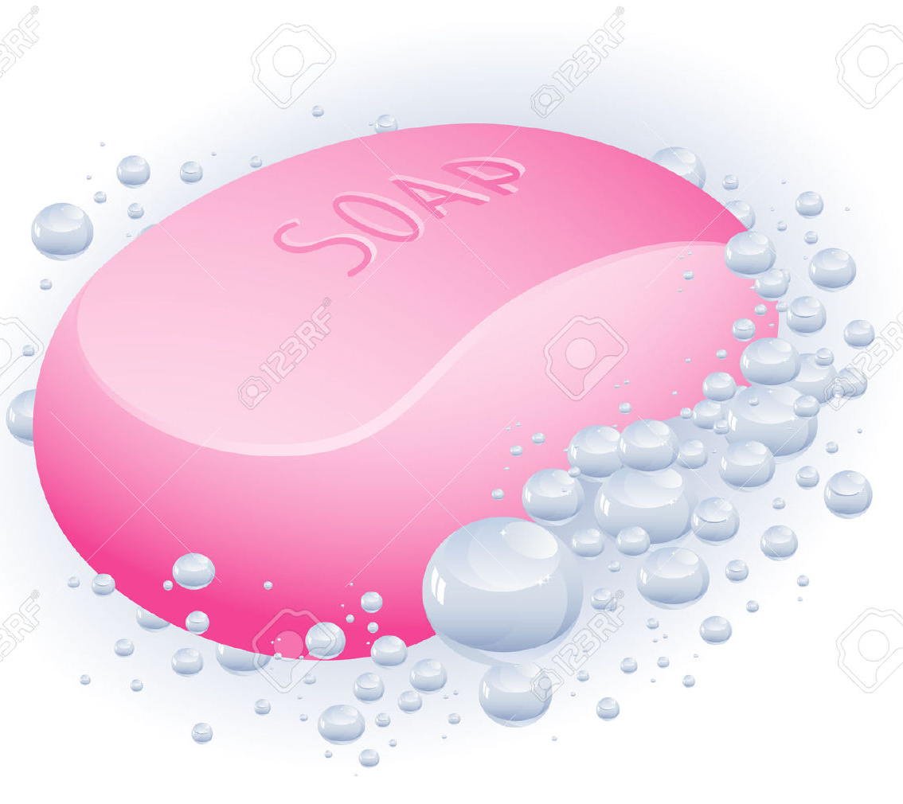
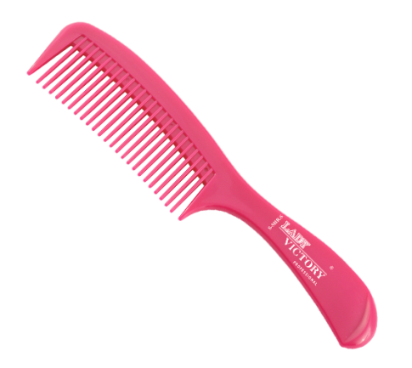
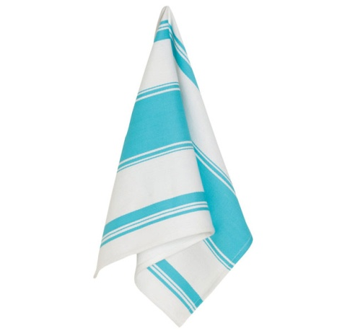

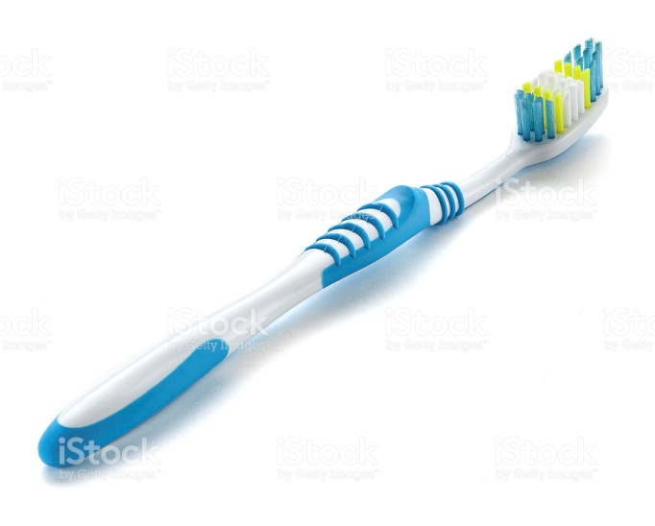
В моем волшебном мешочке собраны, помогающие нам сохранить свое здоровье! А чтобы узнать что там за предметы, давайте отгадаем загадки и расскажем, для чего они предназначены и как ими пользоваться!
Если руки в грязных точках
И вода их с рук не смыла,
То тебе поможет точно
Смыть грязь с рук конечно...
Как ты выглядишь красиво!
Симпатично, очень мило,
Аккуратная причёска –
Помогла тебе…
И махровое, и гладкое бывает.
Кто помылся, тот о нем не забывает:
Взрослого, младенца
Вытрет...
Вместе с мылом и водой,
Я слежу за чистотой,
Пены для меня не жалко,
Разотру вас,
Я - ...
По утрам и вечерам
Чистит- чистит зубы нам,
А днем отдыхает,
В стаканчике скучает.

Slide 4
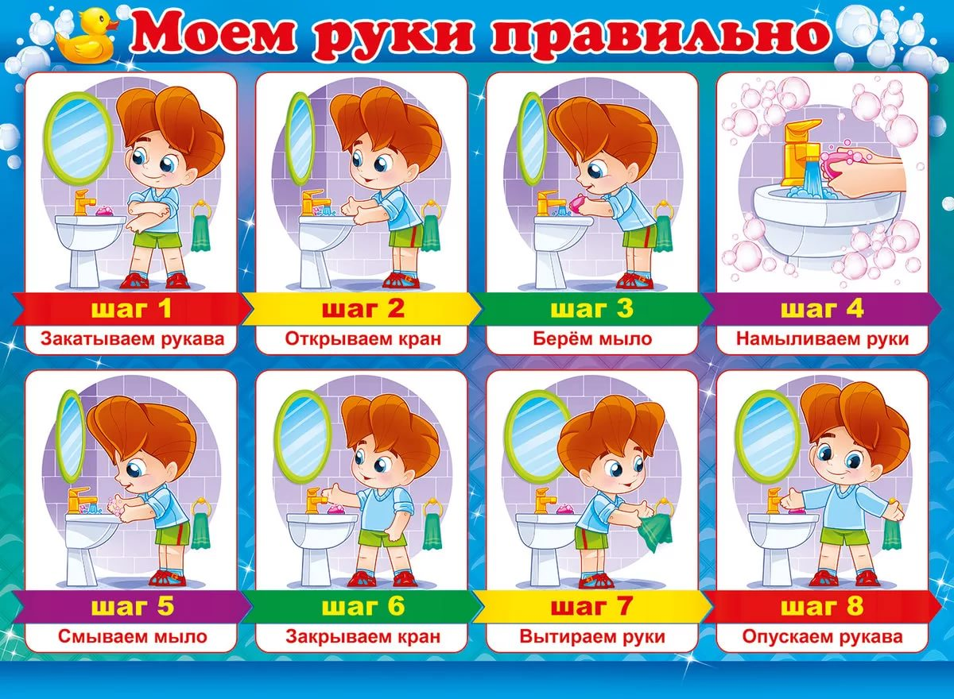
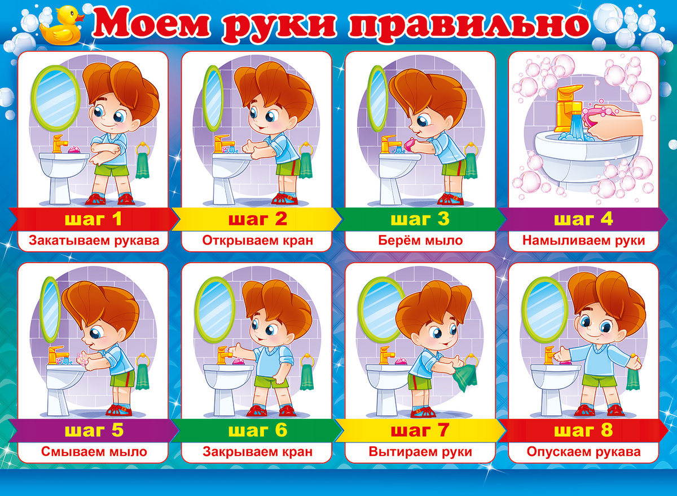

Ребята, давайте вспомним как правильно мыть руки.
1
2
3
4
5
6
7
8

Slide 5


Чтобы быть здоровым, нужно с детства заботиться о правильном распорядке дня. Давайте повторим части суток.
Задание «Разложи по порядку»
Нажимай на картинку и выполняй задание.

Slide 6




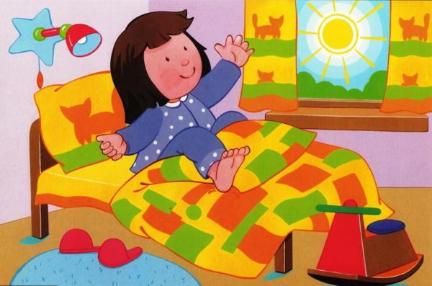


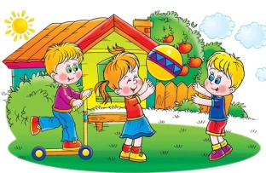





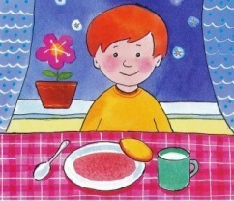



Слушайте первую загадку:
Солнце яркое встаёт,
Петушок в саду поёт,
Наши дети просыпаются,
В детский садик собираются.
- Правильно, ребята. Это утро. А что вы делаете утром?

Slide 7
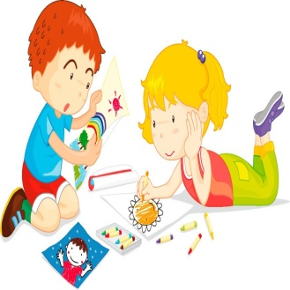
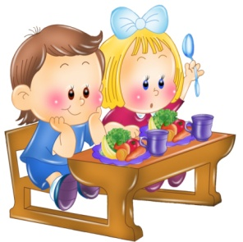
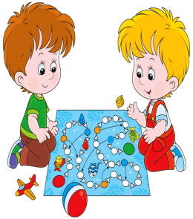
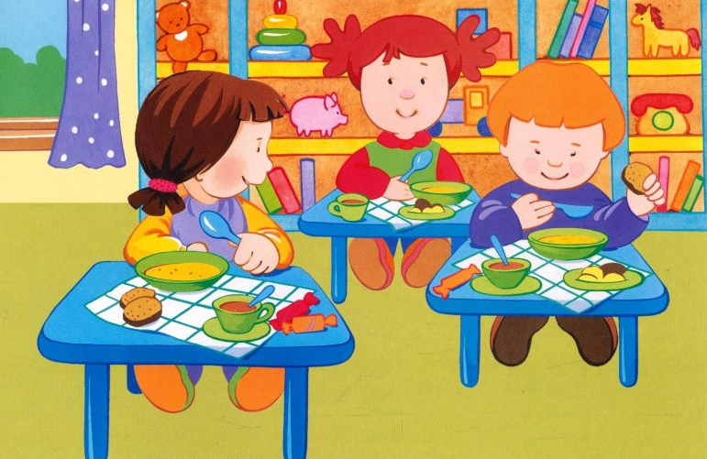

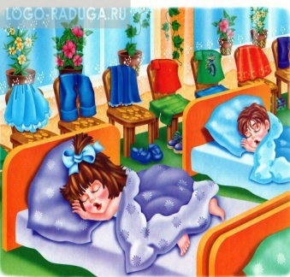




Слушайте первую загадку:
Солнце в небе высоко,
И до ночи далеко,
Коротка деревьев тень.
Что за время суток?
- А что вы делаете днем?

Slide 8
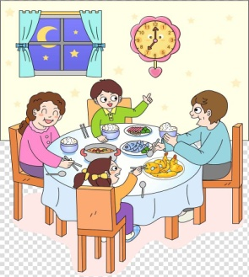
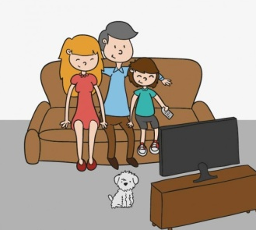
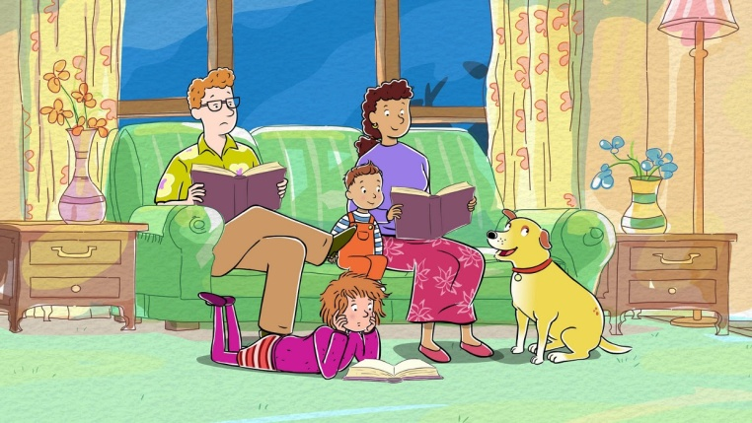


Слушайте первую загадку:
Солнышко лучистое
Село за дома,
Мы пришли с прогулки,
Ужинать пора.
- А чем вы занимаетесь вечером?

Slide 9

Слушайте первую загадку:
Солнце село. Свет погас.
Спать пора всем. Поздний час.
Улетел уж вечер прочь,
А за ним крадется.
- А что мы делаем ночью?

Slide 10
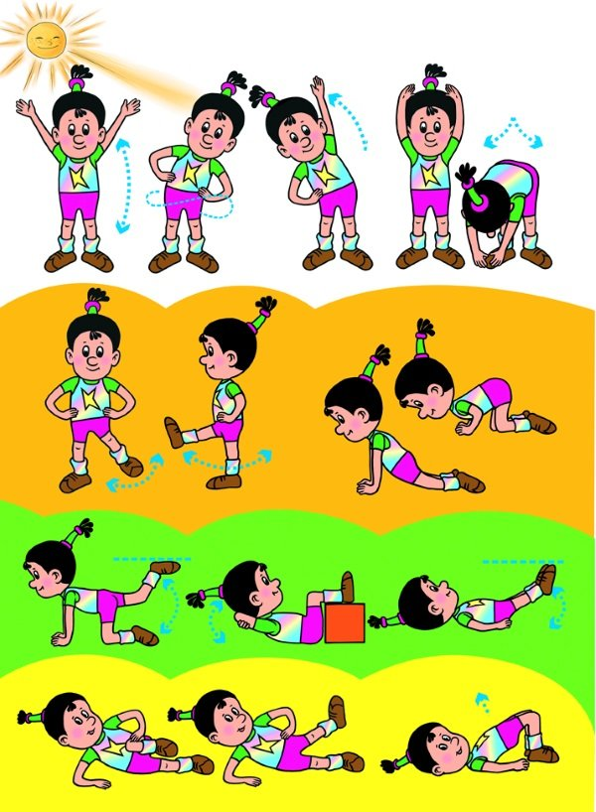
Спорт, ребята, очень нужен,
Мы со спортом крепко дружим.
Спорт – помощник,
Спорт – здоровье,
Спорт – игра,
Спорту скажем дружно: «Да! »
Сделаем зарядку!

Slide 11




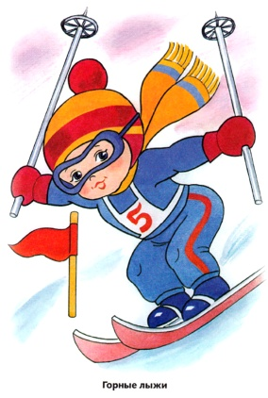









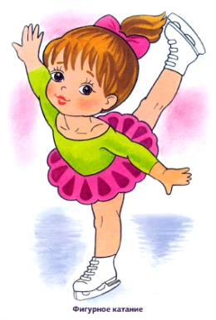





А давайте вспомним виды спорта!
Найди картинки с летними видами спорта.
Летние виды спорта

Slide 12



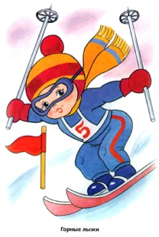




А давайте вспомним виды спорта!
Найди картинки с зимними видами спорта.
Зимние виды спорта

Slide 13

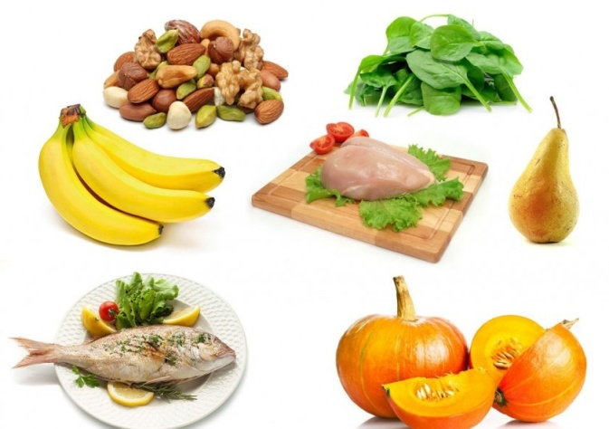
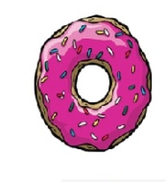





Ребята, для того чтобы вы росли крепкими и здоровыми малышами, вам необходимо употреблять разнообразную пищу, а не только сладкое и вкусненькое. Это называется «правильным» или «здоровым питанием». Помогите Мише выбрать продукты, полезные для здоровья!

